Slide 1
Важность игры для социализации дошкольника
Подготовила воспитатель: Вдокичева Е.И

Slide 2
Социализация-процесс усвоения индивидом социального опыта,системы социальных связей и отношений.В процессе социализации человек усваивает общественно одобряемые формы поведения,необходимые ему для нормальной жизни в обществе.

Slide 3
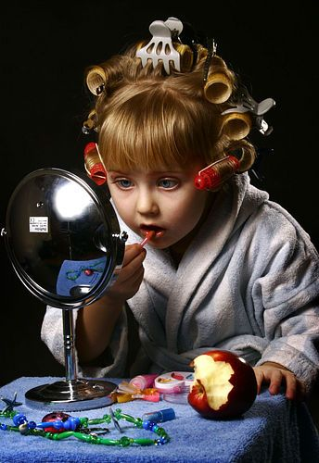
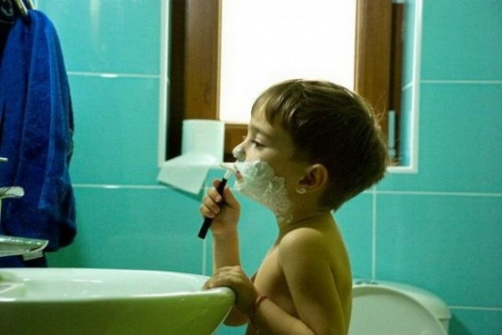
Социальное развитие не менее необходимо личности,чем развитие интелектуальных,творческих,физических способностей. Душевный комфорт,эмоциональная удовлетворенность ребенка будет напрямую зависеть от того,как будут складываться его взаимоотшения с другими людьми,какую роль он сам будет играть,в том коллективе,в котором будет находиться,и кем себя ощущать.И наша задача правильно и умело помочь ему приобрести социальные навыки.
В дошкольном возрасте ребенок испытывает желание включиться во взрослую жизнь,активно учавствовать в ней,что конечно ему недоступно.
И кроме того,ребенок не менее сильно стремиться к самостоятельности.Из этого противоречия рождается игра-самостоятельная деятнльность ребенка.

Slide 4
Игра — подлинная социальная практика для ребенка, его реальная жизнь в обществе сверстников. Она, как важная деятельность ребенка, выполняет общевоспитательные и социальные функции.
Играя,ребенок учиться общаться со сверстниками и строить взаимоотношения с ними.

Slide 5
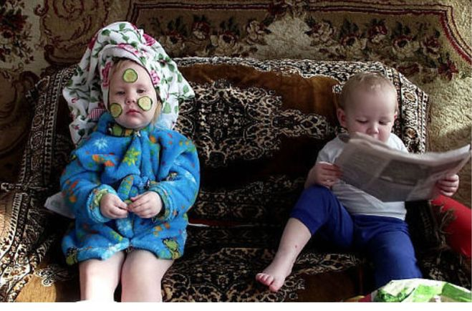
Сюжетно-ролевая игра-идеальное поле для приобретения социальных навыков.Игра помогает решить многин воспитательные задачи:
-дети учаться налаживать общение с людьми
-понятно излагать просьбу,у них формируются навыки культурного поведения.
Кроме того,в процессе сюжетно-ролевой игры можно работать со страхами.

Slide 6
Игра должна сохраняться как свободная самостоятельная деятельность детей,где они используют все доступные им игровые средства,свободно обединяются и взаимодействуют друг с другом,где просиходиит формирование конструктивных способов разрешения конфликтов,возникающих в процессе игры.
Игра обогащает жизненным опытом,готовит почву для успешной деятельности ребенка в реальной жизни.Ролевая игра вызывает у ребенка глубокие эмоциональные переживания,связанные с содержанием выполнения роли.

Slide 7
Изучение проблемы развития сюжетно-ролевых игр показало,что,основываясь на известном в педагогике положении о том,что ребенка побуждает к игре социальная среда,доказывает ведущую роль компетентного взрослого умеющего встать на позициюребенка,сотрудничать с ним,видящего смысл развертывающейся ситуации.Это настраивает ребенка на творческое отношение к жизни,на экспериментирование на основе жизненного опыта и знаний,полученных от взрослого.

Slide 8
Сюжетно-ролевая игра «Автобус»

Slide 9
Сюжетно-ролевая игра «Дочки-матери»

Slide 10
Сюжетно-ролевая игра «Магазин»

Slide 11
Сюжетно-ролевая игра «Больница»

Slide 12
Сюжетно-ролевая игра «Семья»

